Slide 1
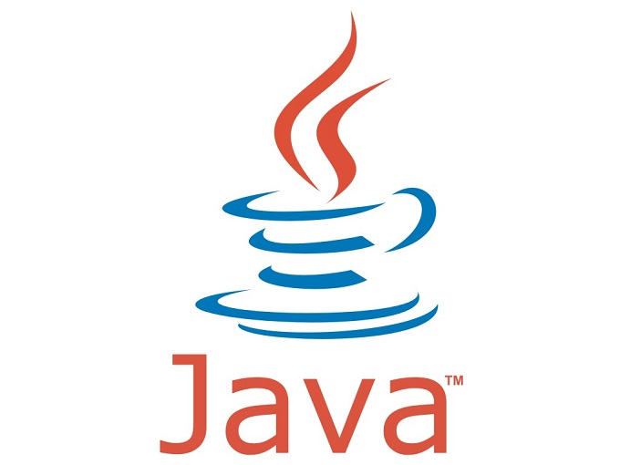
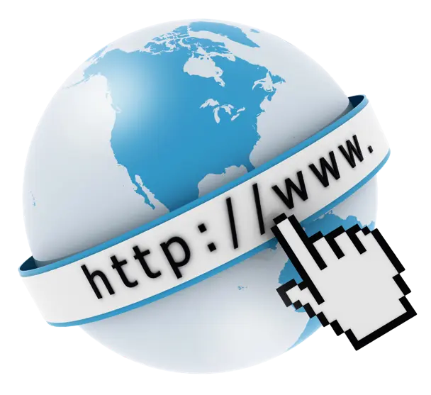
Clase 34
Introducción a Java Web

Slide 2
Arquitectura Cliente - Servidor
La arquitectura cliente-servidor es un modelo de diseño de software en el que las tareas se reparten entre los proveedores de recursos o servicios, llamados servidores, y los demandantes, llamados clientes. Un cliente realiza peticiones a otro programa, el servidor, quien le da respuesta. Esta idea también se puede aplicar a programas que se ejecutan sobre una sola computadora, aunque es más ventajosa en un sistema operativo multiusuario distribuido a través de una red de computadoras.
Algunos ejemplos de aplicaciones que usan el modelo cliente-servidor son el Correo electrónico, un Servidor de impresión y la World Wide Web.
En esta arquitectura la capacidad de proceso está repartida entre los clientes y los servidores, aunque son más importantes las ventajas de tipo organizativo debidas a la centralización de la gestión de la información y la separación de responsabilidades, lo que facilita y clarifica el diseño del sistema.
La separación entre cliente y servidor es una separación de tipo lógico, donde el servidor no se ejecuta necesariamente sobre una sola máquina ni es necesariamente un solo programa. Los tipos específicos de servidores incluyen los servidores web, los servidores de archivo, los servidores del correo, etc. Mientras que sus propósitos varían de unos servicios a otros, la arquitectura básica seguirá siendo la misma.
Una disposición muy común son los sistemas multicapa en los que el servidor se descompone en diferentes programas que pueden ser ejecutados por diferentes computadoras aumentando así el grado de distribución del sistema.

Slide 3
Arquitectura Multi-Capas (n-capas)
La arquitectura cliente/servidor genérica tiene dos tipos de nodos en la red: clientes y servidores. Consecuentemente, estas arquitecturas genéricas se refieren a veces como arquitecturas de dos niveles o dos capas.
Algunas redes disponen de tres tipos de nodos:
Clientes que interactúan con los usuarios finales.
Servidores de aplicación que procesan los datos para los clientes.
Servidores de la base de datos que almacenan los datos para los servidores de aplicación.
Esta configuración se llama una arquitectura de tres-capas.
Ventajas de las arquitecturas n-capas:
La ventaja fundamental de una arquitectura n-capas comparado con una arquitectura de dos niveles (o una tres-capas con una de dos niveles) es que separa hacia fuera el proceso, eso ocurre para mejorar el balance de la carga en los diversos servidores; es más escalable.
Desventajas de las arquitecturas de la n-capas:
Pone más carga en la red, debido a una mayor cantidad de tráfico de red.
Es mucho más difícil programar y probar el software que en arquitectura de dos niveles porque tienen que comunicarse más dispositivos para terminar la transacción de un usuario.

Slide 4
Modelo Vista Controlador (MVC)
Modelo Vista Controlador (MVC) es un estilo de arquitectura de software que separa los datos de una aplicación, la interfaz de usuario, y la lógica de control en tres componentes distintos.
Se trata de un modelo muy maduro y que ha demostrado su validez a lo largo de los años en todo tipo de aplicaciones, y sobre multitud de lenguajes y plataformas de desarrollo.
El Modelo que contiene una representación de los datos que maneja el sistema, su lógica de negocio, y sus mecanismos de persistencia.
La Vista, o interfaz de usuario, que compone la información que se envía al cliente y los mecanismos interacción con éste.
El Controlador, que actúa como intermediario entre el Modelo y la Vista, gestionando el flujo de información entre ellos y las transformaciones para adaptar los datos a las necesidades de cada uno.

Slide 5
Modelo
Acceder a la capa de almacenamiento de datos. Lo ideal es que el modelo sea independiente del sistema de almacenamiento.
Define las reglas de negocio (la funcionalidad del sistema). Un ejemplo de regla puede ser: "Si la mercancía pedida no está en el almacén, consultar el tiempo de entrega estándar del proveedor".
Lleva un registro de las vistas y controladores del sistema.
Si estamos ante un modelo activo, notificará a las vistas los cambios que en los datos pueda producir un agente externo (por ejemplo, un fichero por lotes que actualiza los datos, un temporizador que desencadena una inserción, etc.).

Slide 6
Vista
Recibir datos del modelo y los muestra al usuario.
Tienen un registro de su controlador asociado (normalmente porque además lo instancia).
Pueden dar el servicio de "Actualización()", para que sea invocado por el controlador o por el modelo (cuando es un modelo activo que informa de los cambios en los datos producidos por otros agentes).

Slide 7
Controlador
Recibe los eventos de entrada (un clic, un cambio en un campo de texto, etc.).
Contiene reglas de gestión de eventos, del tipo "SI Evento Z, entonces Acción W". Estas acciones pueden suponer peticiones al modelo o a las vistas. Una de estas peticiones a las vistas puede ser una llamada al método "Actualizar()". Una petición al modelo puede ser "Obtener_tiempo_de_entrega ( nueva_orden_de_venta )".

Slide 8
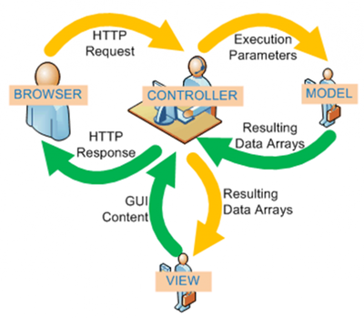

Slide 9
El usuario interactúa con la interfaz de usuario de alguna forma (por ejemplo, el usuario pulsa un botón, enlace, etc.)
El controlador recibe (por parte de los objetos de la interfaz-vista) la notificación de la acción solicitada por el usuario. El controlador gestiona el evento que llega, frecuentemente a través de un gestor de eventos (handler) o callback.
El controlador accede al modelo, actualizándolo, posiblemente modificándolo de forma adecuada a la acción solicitada por el usuario (por ejemplo, el controlador actualiza el carro de la compra del usuario). Los controladores complejos están a menudo estructurados usando un patrón de comando que encapsula las acciones y simplifica su extensión.
El controlador delega a los objetos de la vista la tarea de desplegar la interfaz de usuario. La vista obtiene sus datos del modelo para generar la interfaz apropiada para el usuario donde se refleja los cambios en el modelo (por ejemplo, produce un listado del contenido del carro de la compra). El modelo no debe tener conocimiento directo sobre la vista. Sin embargo, se podría utilizar el patrón Observador para proveer cierta indirección entre el modelo y la vista, permitiendo al modelo notificar a los interesados de cualquier cambio. Un objeto vista puede registrarse con el modelo y esperar a los cambios, pero aun así el modelo en sí mismo sigue sin saber nada de la vista. El controlador no pasa objetos de dominio (el modelo) a la vista aunque puede dar la orden a la vista para que se actualice. Nota: En algunas implementaciones la vista no tiene acceso directo al modelo, dejando que el controlador envíe los datos del modelo a la vista.
La interfaz de usuario espera nuevas interacciones del usuario, comenzando el ciclo nuevamente.

Slide 10
JSP y Servlets en Java
JavaServer Pages (JSP) es una tecnología que ayuda a los desarrolladores de software a crear páginas web dinámicas basadas en HTML y XML, entre otros tipos de documentos, pero usa el lenguaje de programación Java.
Para desplegar y correr JavaServer Pages, se requiere un servidor web compatible con contenedores servlet como Apache Tomcat o Jetty.
El rendimiento de una página JSP es el mismo que tendría el servlet equivalente, ya que el código es compilado como cualquier otra clase Java. A su vez, la máquina virtual compilará dinámicamente a código de máquina las partes de la aplicación que lo requieran. Esto hace que JSP tenga un buen desempeño y sea más eficiente que otras tecnologías web que ejecutan el código de una manera puramente interpretada.
La principal ventaja de JSP frente a otros lenguajes es que el lenguaje Java es un lenguaje de propósito general que excede el mundo web y que es apto para crear clases que manejen lógica de negocio y acceso a datos de una manera prolija. Esto permite separar en niveles las aplicaciones web, dejando la parte encargada de generar el documento HTML en el archivo JSP.
Otra ventaja es que JSP hereda la portabilidad de Java, y es posible ejecutar las aplicaciones en múltiples plataformas sin cambios. Es común incluso que los desarrolladores trabajen en una plataforma y que la aplicación termine siendo ejecutada en otra.
Los servlets y Java Server Pages (JSPs) son dos métodos de creación de páginas web dinámicas en servidor usando el lenguaje Java. En ese sentido son similares a otros métodos o lenguajes tales como el PHP, ASP o los CGIs, programas que generan páginas web en el servidor. Sin embargo, se diferencian de ellos en otras cosas.

Slide 11
Para empezar, los JSPs y servlets se ejecutan en una máquina virtual Java, lo cual permite que, en principio, se puedan usar en cualquier tipo de ordenador, siempre que exista una máquina virtual Java para él. Cada servlet (o JSP, a partir de ahora lo usaremos de forma indistinta) se ejecuta en su propio hilo, es decir, en su propio contexto; pero no se comienza a ejecutar cada vez que recibe una petición, sino que persiste de una petición a la siguiente, de forma que no se pierde tiempo en invocarlo (cargar programa + intérprete). Su persistencia le permite también hacer una serie de cosas de forma más eficiente: conexión a bases de datos y manejo de sesiones, por ejemplo.
Las JSPs son en realidad una forma alternativa de crear servlets ya que el código JSP se traduce a código de servlet Java la primera vez que se le invoca y en adelante es el código del nuevo servlet el que se ejecuta produciendo como salida el código HTML que compone la página web de respuesta.
Un servlet es una clase en el lenguaje de programación Java, utilizada para ampliar las capacidades de un servidor. Aunque los servlets pueden responder a cualquier tipo de solicitudes, estos son utilizados comúnmente para extender las aplicaciones alojadas por servidores web, de tal manera que pueden ser vistos como applets de Java que se ejecutan en servidores en vez de navegadores web. Este tipo de servlets son la contraparte Java de otras tecnologías de contenido dinámico Web, como PHP y ASP.NET.
La palabra servlet deriva de otra anterior, applet, que se refiere a pequeños programas que se ejecutan en el contexto de un navegador web.
El uso más común de los servlets es generar páginas web de forma dinámica a partir de los parámetros de la petición que envíe el navegador web.

